Slide 1
第3章 创建与管理数据库
内容提要
1
数据库对象和数据库文件
2
用户数据库创建与修改
3
管理数据库
4
文件组的创建
5
数据库快照和数据分区管理
Notes:
计算机科学系

Slide 2
SQL Server 2008将数据保存于数据库中，并为用户提供了访问这些数据的接口。
数据库所存储的信息能否正确地反映现实世界，能否在系统运行过程中及时、准确地为各个应用程序提供所需的数据，关系到以此数据库为基础的应用系统的性能。

Slide 3
3.1 数据库对象和数据库文件
现实世界
现实事物
抽象
信息世界
E-R模型
转化
逻辑视角：关系（数据库对象）
关系模型
映射
机器世界
数据库文件
日志文件
物理视角：磁盘文件

Slide 4

数据库系统的三级模式结构
图1.16 数据库系统的三级模式结构

Slide 5
3.1 数据库对象和数据库文件
1. 数据库的基本概念
数据库的结构层次:
  以内模式为框架所组成的数据库叫作物理数据库，
  以模式为框架所组成的数据库叫作概念数据库，
  以外模式为框架所组成的数据库叫作用户数据库。

Slide 6
3.1 数据库对象和数据库文件
1. 数据库的基本概念
数据库的结构层次:
  物理数据库是数据库的最内层，是物理存储设备上实际存储的数据的集合。这些数据是原始数据，是用户加工的对象，由内部模式描述的指令操作处理的位串、字符和字组成。
  在SQL Server中就是存储文件，即由操作系统管理的数据文件和日志文件。

Slide 7
3.1 数据库对象和数据库文件
1. 数据库的基本概念
数据库的结构层次
  概念数据库是数据库的中间一层，是数据库的整体逻辑表示。概念数据库指出了每个数据的逻辑定义及数据间的逻辑联系，是存储记录的集合，涉及的是数据库所有对象的逻辑关系，而不是它们的物理情况，是数据库管理员概念下的数据库。
  在SQL Server中表现为由数据行和列组成的基本表。

Slide 8
3.1 数据库对象和数据库文件
1. 数据库的基本概念
数据库的结构层次
  用户数据库是用户所看到和使用的数据库，表示了一个或一些特定用户使用的数据集合。数据库不同层次之间的联系是通过映射进行转换的。
  在SQL Server中表现为视图、报表和查询结果集等。

Slide 9
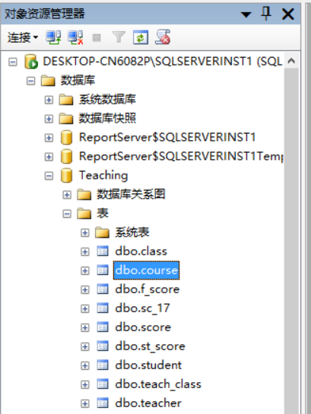
3.1 数据库对象和数据库文件
1. 数据库的基本概念
SQL Server数据库的逻辑结构: SQL Server的数据库逻辑结构可以理解为在运行SQL Server软件中观察到的数据库组成。例如，展开SQL Server 2008的本书示例数据库teaching，如图所示。
  server.database.schema.object
  --即服务器.数据库.架构.数据库对象

Slide 10
3.1 数据库对象和数据库文件
1.数据库的基本概念
数据库对象：SQL Server 2008将数据库映射为一组磁盘文件，并将数据与日志信息分别保存于不同的磁盘文件中，每个文件仅在与之相关的数据库中使用。
从物理角度看，数据库包括数据文件和日志文件。
从逻辑角度看，数据库中的表、索引、触发器、视图、键、约束、默认值、规则、用户定义数据类型或存储过程及数据库本身，都可以理解为数据库对象。

Slide 11
数据库对象和数据库文件
1.基本概念
数据库所有者：就是有权限访问数据库的用户，即登录数据库的网络用户。数据库所有者是唯一的，拥有该数据库中的全部权限，并能够提供给其他用户访问权限和功能。

Slide 12
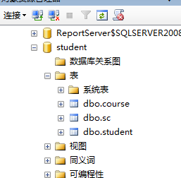
数据库对象和数据库文件
1.基本概念
架构：架构是形成单个命名空间的数据库实体的集合。命名空间是一个集合，其内部的每个元素的名称都是唯一的。在 SQL Server 2008 中的默认架构是DBO。如果用户创建数据库时没有指定架构，系统将使用默认架构。

Slide 13
数据库对象和数据库文件
1.基本概念
数据库文件：每个 SQL Server 2008 数据库至少具有两个操作系统文件：一个主数据文件和一个日志文件。数据文件包含数据和数据库对象，日志文件包含恢复数据库中的所有事务所需的信息。
（1）主数据文件：包含数据库的启动信息，并指向数据库中的其他文件。用户数据和对象可存储在此文件中，也可以存储在次要数据文件中。每个数据库只有一个主数据文件，建议文件扩展名是 .mdf。

Slide 14
数据库对象和数据库文件
1.基本概念
数据库文件:
（2）次要数据文件：是可选的，由用户定义并存储用户数据。通过将每个文件放在不同的磁盘驱动器上，次要文件可用于将数据分散到多个磁盘上，建议文件扩展名是 .ndf。

Slide 15
数据库对象和数据库文件
1.基本概念
数据库文件:
（3）事务日志文件：保存用于恢复数据库的日志信息。每个数据库必须至少有一个日志文件，建议文件扩展名是 .ldf。

Slide 16
数据库对象和数据库文件
2.创建数据库的规范
创建规范数据库的原则：一个数据库中的表是由许多行组成的，每个行又由多个列组成，表中要存储的信息，决定该表所包含列的属性。
  （1）列的唯一性
  （2）列的无关性 （3）使用主键
  （4）外键 （5）收集所需的全部信息。
  （6）以最小的逻辑单位存储信息

Slide 17
数据库对象和数据库文件
2.创建数据库的规范
如何检查数据库的规范化
（1）列信息：是否遗忘了必要的列？是否有需要的信息没包括进去？
（2）主键：是否为每个表选择了合适的主键？在使用该主键查找具体行的数据时，它是否很容易记忆和键入？
（3）重复信息：是否在某个表中重复输入了同样的信息？
（4）是否存在一个列很多而行却很少的表，而且许多行中的列值为空？如果有，就要考虑重新设计该表。
确定了要做的修改之后，就可以修改表的信息，改进设计方案。

Slide 18
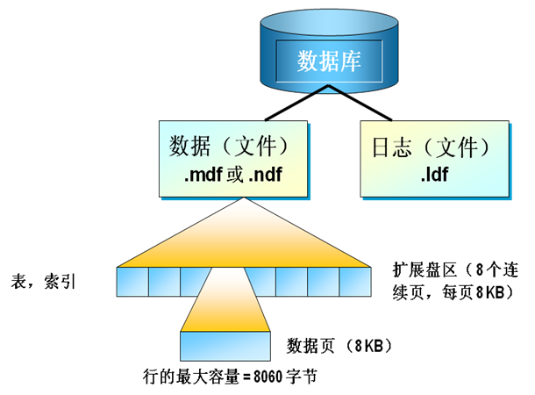
数据库对象和数据库文件
3. 数据库的存储
SQL Server 2008数据库是以文件的方式存储到磁盘中，其中数据文件和日志文件的文件结构不同，存储方式也不一样，如图3-1所示。
图3-1数据的存储方式

Slide 19
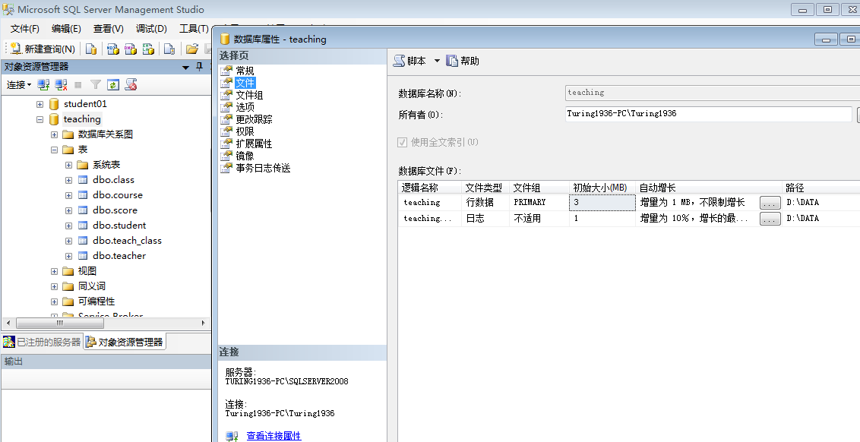
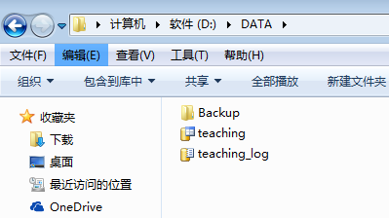
数据库对象和数据库文件
3. 数据库的存储
SQL Server 2008数据库是以文件的方式存储到磁盘中，其中数据文件和日志文件的文件结构不同，存储方式也不一样，如图3-1所示。
Notes:
计算机科学系

Slide 20
数据库对象和数据库文件
3. 数据库的存储
数据文件的存储结构：SQL Server用于存储数据的基本单位是页，每页容量为8KB。也就是说数据库对应磁盘文件在逻辑上可以被划分为多个页。
（1）数据页。SQL Server将8KB的数据划分为一页。
（2）扩展盘区（Extents）。数据页是SQL Server数据库读写数据的基本单位，扩展盘区就是管理存储空间的基本单位。一个扩展盘区由8个物理上连续的页（64 KB）组成。

Slide 21
数据库对象和数据库文件
3. 数据库的存储
日志文件的存储结构：SQL Server数据库提供的日志功能可以记录数据行从数据库创建到当前时刻对数据库所做的全部更改。针对数据库中任何一行执行的操作都将被作为一个日志行，并在事务提交时写入日志文件中。
SQL Server 2008中的事物日志功能一般用于恢复指定事务，还原的数据库、文件、文件组或页前滚至故障点，支持事务性复制和备份服务器解决方案，实现在SQL Server 启动时恢复所有未完成的事务。

Slide 22
数据库对象和数据库文件
3. 数据库的存储
日志文件的存储结构
（1）SQL Server数据库日志的物理结构。日志文件并不包括在文件组内，SQL Server 2008的日志文件中包含着一系列日志行。
（2）SQL Server数据库日志的逻辑结构。SQL Server 2008数据库中的事务日志以日志行为单位。每条日志行是由一个日志序列号（Log Sequence Num，LSN）标识。
（3）SQL Server 2008将数据库的回滚操作也放到日志中。

Slide 23
3.2 (用户)数据库创建与修改
一个 SQL Server 实例，可以创建32000多个用户数据库。在创建数据库之前，首先用户应该清楚是否有相关的权限。
要创建数据库，必须至少拥有 CREATE DATABASE、CREATE ANY DATABASE 或 ALTER ANY DATABASE 等语句的权限。其次，创建数据库的用户将成为该数据库的所有者。

Slide 24
(用户)数据库创建与修改
1.(用户)数据库的创建
在SQL Server中，用户要创建数据库，必须确定数据库的名称、所有者、大小以及存储该数据库的文件和文件组。数据库名称必须遵循为标识符指定的规则。
（1）数据库名称长度为1~128个字符。
（2）名称首字符必须是一个英文字母或“_ ”、“#”和“@”中的任意字符。
（3）在中文版SQL Server 2008中，可以直接使用汉字为数据库命名。
（4）名称中不能出现空格，不允许使用SQL Server 2008的保留字。
Notes:
9月25日，2022AI一班、二班讲到这里
计算机科学系

Slide 25
用户数据库创建与修改
1.用户数据库的创建
  对用户数据库的操作，SQL Server 2008中有两种方法:
    方法一：使用SQL Server Management Studio—对象资源管理器，是可视化的方式。
      此方法直观简单，以图形化的方式完成数据库的操作
    方法二：使用Transact-SQL语句
      此方法可以将创建数据库的代码(或称脚本)保存下来，在其他机器上运行可以操作相同的数据库。

Slide 26
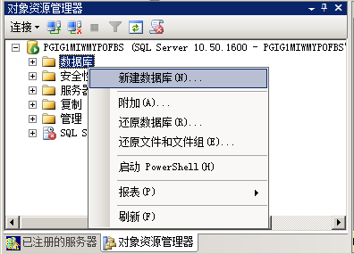
用户数据库创建与修改
1.用户数据库的创建
在SQL Server Management Studio中创建数据库
（1）启动SQL Server Management Studio，在对象资源管理器中，右击“数据库”选项，在弹出的快捷菜单中选择“新建数据库”命令，如图3-2所示，打开“新建数据库”窗口。
图3-2 新建数据库

Slide 27
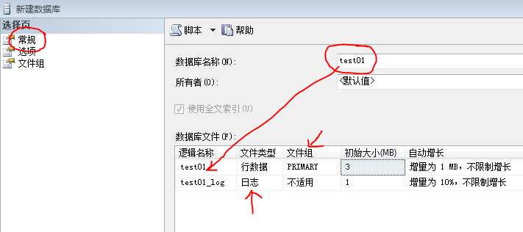
用户数据库创建与修改
1.用户数据库的创建
在SQL Server Management Studio中创建数据库：在“新建数据库”窗口中的“常规”选项卡，如图3-3所示。
图3-3 设置“常规”选项卡

Slide 28
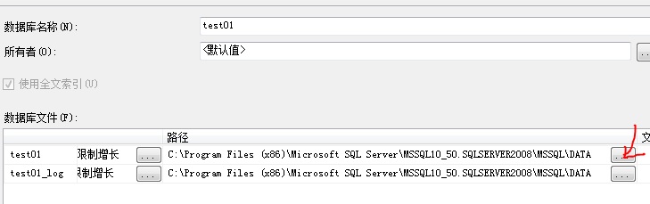
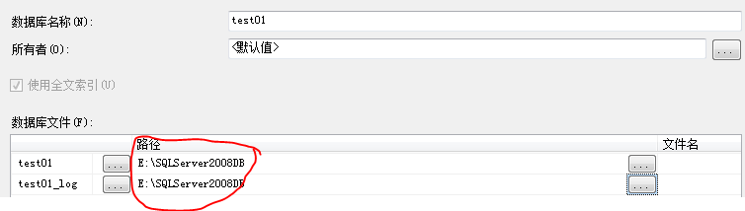
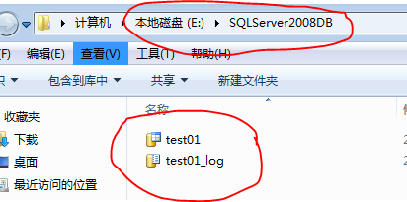
用户数据库创建与修改
1.用户数据库的创建
在SQL Server Management Studio中创建数据库：在“新建数据库”窗口中的“常规”选项卡，如图3-3所示。
图3-3 设置“常规”选项卡

Slide 29
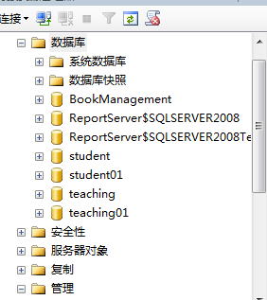
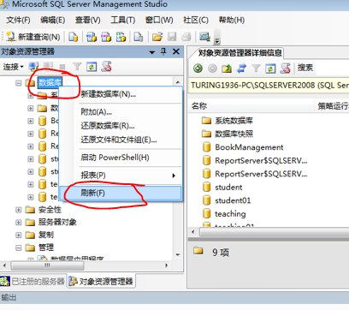
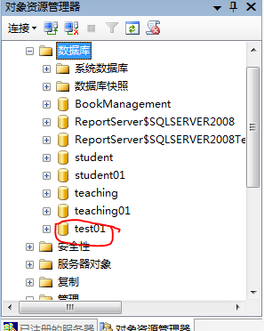

Slide 30
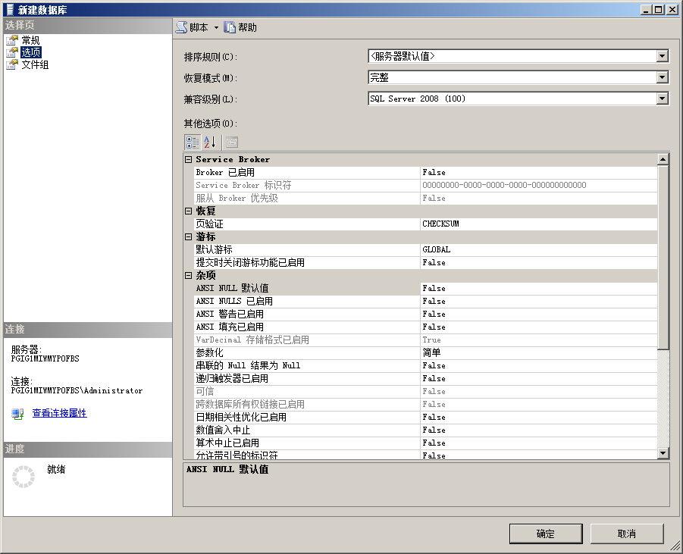
用户数据库创建与修改
1.用户数据库的创建
在SQL Server Management Studio中创建数据库： （2）切换到“新建数据库”窗口中的“选项”选项卡中，如图3-4所示。其中有以下几个可选项。
图3-4 设置“选项”选项卡

Slide 31
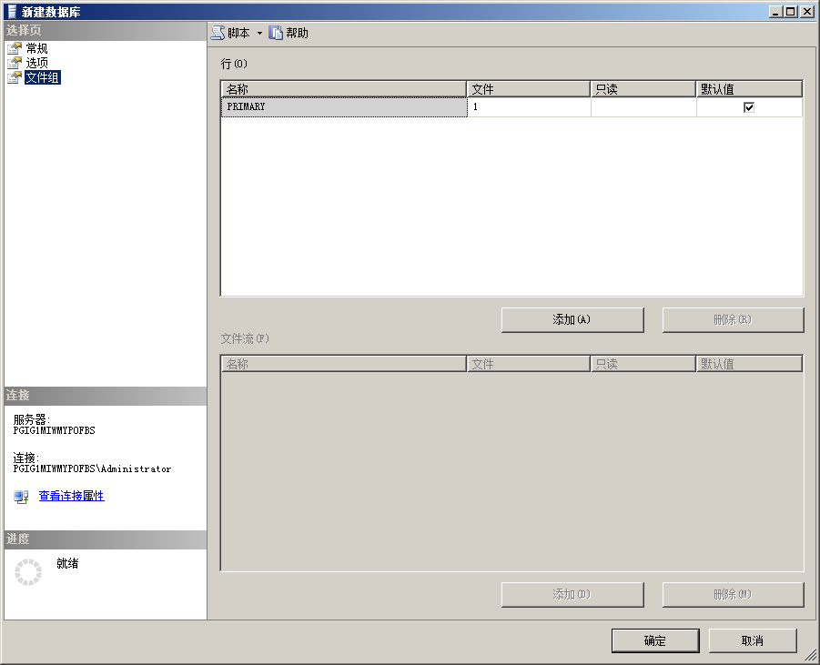
用户数据库创建与修改
1.用户数据库的创建
在SQL Server Management Studio中创建数据库
（3）切换到“文件组”选项卡进行设置，如图3-5所示。
（4）如果要添加文件组，可以单击“添加”按钮，然后输入文件组的名称。所有参数设置完毕后，单击“确定”按钮，新的数据库就创建成功。
展开对象资源管理器中的数据库项，就可以观察到test01数据库已经创建成功。
图3-5 设置“文件组”选项卡

Slide 32
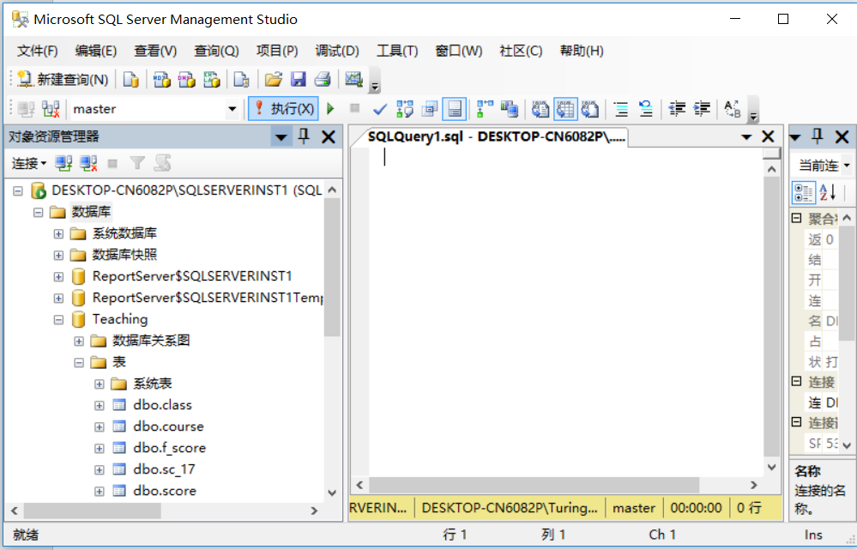
用户数据库创建与修改
1.用户数据库的创建
利用Transact-SQL语句创建数据库
在SQL Server 2008中，也可以利用Transact-SQL提供的CREATE DATABASE语句来创建数据库。创建步骤为：选择“文件”|“新建”|“使用当前连接查询”命令，或者单击工具栏上“新建查询”命令，弹出查询设计器窗口，在该窗口中编写Transact-SQL语句。

Slide 33
用户数据库创建与修改
1.用户数据库的创建
利用Transact-SQL语句创建数据库
  （1）创建数据库的语法格式
      使用CREATE DATABASE语句创建数据库，用来定义:
      数据库名称
      确定数据文件的属性(名称、大小、位置、最大容量、增长特性等)。
      确定日志文件的属性(名称、大小、位置、最大容量、增长特性等)。

Slide 34
用户数据库创建与修改
1.用户数据库的创建
利用Transact-SQL语句创建数据库
（1）CREATE DATABASE语句的基本格式
CREATE DATABASE database_name --设置数据库名称
[ ON --设置数据文件
[ PRIMARY ] [ <filespec> [ ,...n ]
[ , <filegroup> [ ,...n ] ] --设置文件组
[ LOG ON { <filespec> [ ,...n ] } ] --设置日志文件
[ COLLATE collation_name ] --设置排序规则名称
[ WITH <external_access_option> ] --设置外部访问
]
[;]

Slide 35
用户数据库创建与修改
  1.用户数据库的创建
  利用Transact-SQL语句创建数据库
      CREATE DATABASE简化语法格式：
      CREATE DATABASE database_name
      [ ON
      [ PRIMARY ] [ <filespec> [ ,...n ] [ , <filegroup> [ ,...n ] ]
      [ LOG ON [ <filespec> [ ,...n ] ] ]
数据文件的定义
日志文件的定义

Slide 36
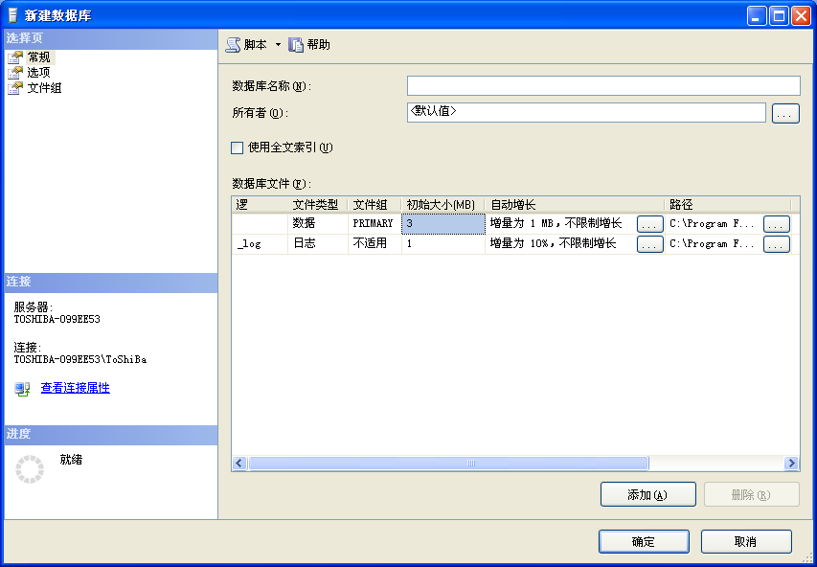
1.用户数据库的创建
利用Transact-SQL语句创建数据库
    (2) filespec定义(文件参数说明)为：
      < filespec > ::=
      ( NAME = logical_file_name ,
      FILENAME = ' os_file_name '
      [ , SIZE = size[ KB | MB | GB | TB ] ]
      [ , MAXSIZE = { max_size[ KB | MB | GB | TB ] | UNLIMITED } ]
      [ , FILEGROWTH = growth_increment[ KB | MB | GB | TB | % ] ]
      )
      [ ,…n ]

Slide 37
用户数据库创建
任 务
创建数据库名为teaching01，
并指定数据库的主数据文件和日志文件的所在位置
E:\UserSqlDB\teaching01.mdf
E:\ UserSqlDB \teaching01_log.ldf
初始容量、最大容量和文件增长量。
主数据文件: 4MB、 30MB、 1MB
日志文件： 2MB、 10MB、 10%MB

Slide 38
用户数据库创建
工 具
利用Transact-SQL语句创建数据库

Slide 39
用户数据库创建
方 法

Slide 40
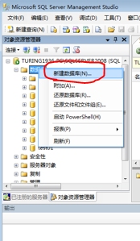
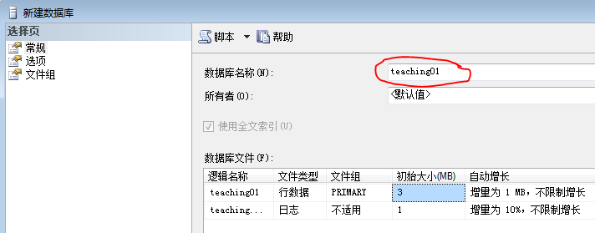


CREATE DATABASE teaching01

Slide 41
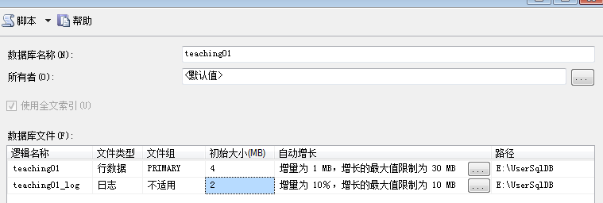
CREATE DATABASE teaching01
ON PRIMARY

Slide 42
CREATE DATABASE teaching01
ON PRIMARY
( NAME = 'teaching01',
FILENAME = ‘E:\UserSqlDB\teaching01.mdf',

Slide 43
CREATE DATABASE teaching01
ON PRIMARY
( NAME = 'teaching01',
FILENAME = ‘E:\UserSqlDB\teaching01.mdf',
SIZE = 4MB,
MAXSIZE = 30MB,
FILEGROWTH = 1MB )

Slide 44
CREATE DATABASE teaching01
ON PRIMARY
( NAME = 'teaching01',
FILENAME = ‘E:\UserSqlDB\teaching01.mdf',
SIZE = 4MB,
MAXSIZE = 30MB,
FILEGROWTH = 1MB )

Slide 45
LOG ON --设置日志文件

Slide 46
LOG ON --设置日志文件
( NAME = 'teaching01_log',
FILENAME = ‘E:\UserSqlDB\teaching01_log.ldf',

Slide 47
LOG ON --设置日志文件
( NAME = 'teaching01_log',
FILENAME = ‘E:\UserSqlDB\teaching01_log.ldf',

Slide 48
LOG ON --设置日志文件
( NAME = 'teaching01_log',
FILENAME = ‘E:\UserSqlDB\teaching01_log.ldf',
SIZE = 2MB ,
MAXSIZE = 10 MB,
FILEGROWTH = 10%)

Slide 49
程序代码如下：
CREATE DATABASE teaching01
ON PRIMARY --设置数据文件
( NAME = 'teaching01',
FILENAME = ‘E:\UserSqlDB\teaching01.mdf',
SIZE = 4MB,
MAXSIZE = 30MB,
FILEGROWTH = 1MB )
LOG ON --设置日志文件
( NAME = 'teaching01_log',
FILENAME = ‘E:\UserSqlDB\teaching01_log.ldf',
SIZE = 2MB ,
MAXSIZE = 10 MB,
FILEGROWTH = 10%)
GO

Slide 50
CREATE DATABASE teaching01

Slide 51
CREATE DATABASE teaching01
ON PRIMARY --设置数据文件
( NAME = 'teaching01’,
)
LOG ON --设置日志文件
( NAME = 'teaching01_log’,
)
GO

Slide 52
CREATE DATABASE teaching
ON PRIMARY --设置数据文件
( NAME = 'teaching',
FILENAME = ‘E:\UserSqlDB \teaching.mdf’,
)
LOG ON --设置日志文件
( NAME = 'teaching_log',
FILENAME = E:\UserSqlDB \teaching_log.ldf’,
)
GO

Slide 53
CREATE DATABASE teaching
ON PRIMARY --设置数据文件
( NAME = 'teaching',
FILENAME = ‘E:\UserSqlDB \teaching.mdf',
SIZE = 4MB,
MAXSIZE = 30MB,
FILEGROWTH = 1MB )
LOG ON --设置日志文件
( NAME = 'teaching_log',
FILENAME = ‘E:\UserSqlDB \teaching_log.ldf',
SIZE = 2MB ,
MAXSIZE = 10 MB,
FILEGROWTH = 10%)
GO

Slide 54
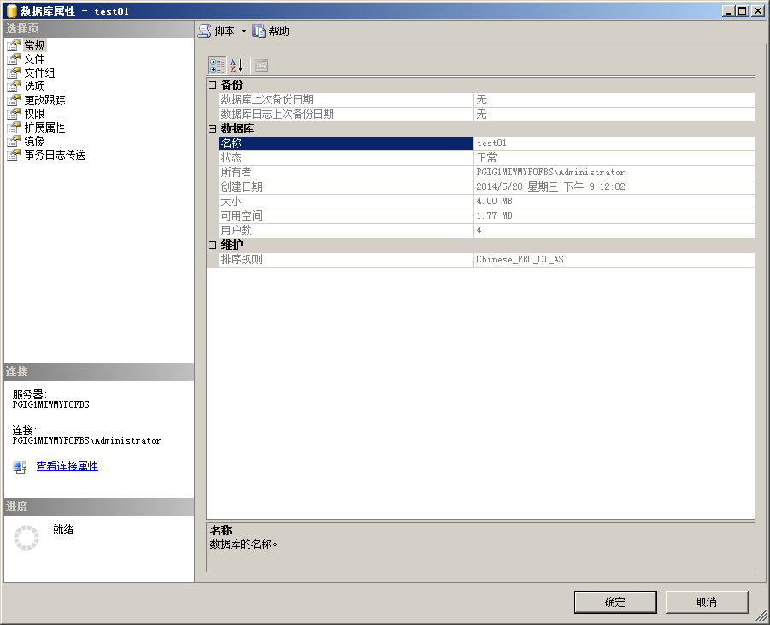
用户数据库创建与修改
2.修改数据库
使用SQL Server Management Studio修改数据库
主要步骤如下：
（1）启动SQL Server Management Studio，在对象资源管理器中，用户可以右击所选择的数据库 test01，在弹出的快捷菜单中选择“属性”命令打开“数据库属性”窗口，如图3-6所示。在“数据库属性”窗口的“常规”选项卡中，显示的是数据库的基本信息，这些信息不能修改。
图3-6“数据库属性”窗口

Slide 55
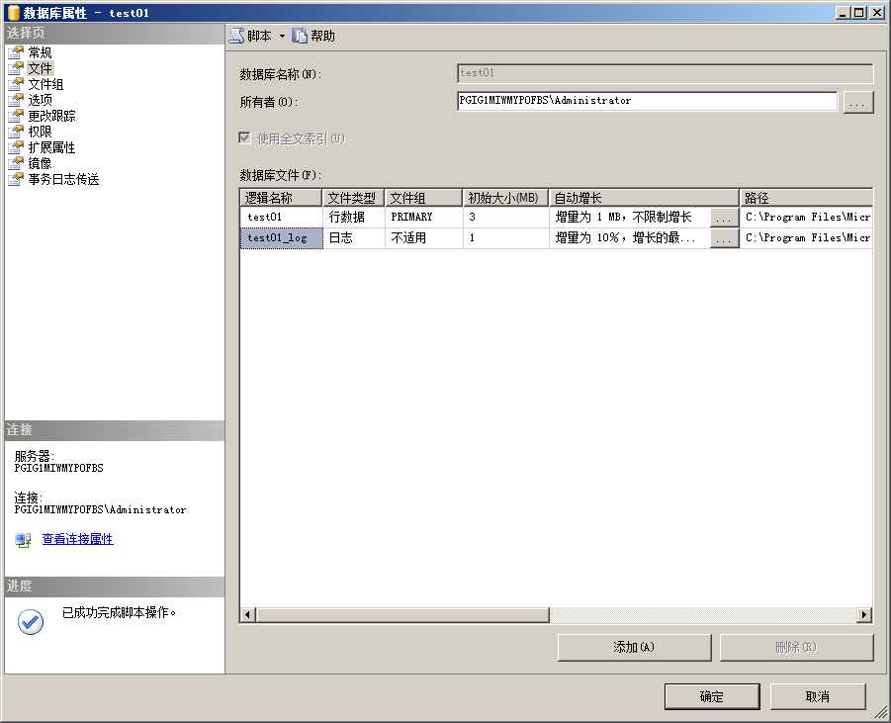
用户数据库创建与修改
2.修改数据库
使用SQL Server Management Studio修改数据库
主要步骤如下：
（2）单击“文件”选项卡，如图3-7所示，可以修改数据库的逻辑名称、初始大小、自动增长等属性，也可以根据需要添加数据文件和日志文件，还可以更改数据库的所有者。
图3-7 修改“数据库属性”

Slide 56
用户数据库创建与修改
2.修改数据库
使用SQL Server Management Studio修改数据库
主要步骤如下：
（3）在“文件组”选项卡中，可以修改现有的文件组，也可以指定数据库的默认文件组、添加新文件组
（4）在“选项”选项卡中，修改数据库的排序规则。
“数据库属性”窗口包含的各种属性，只要需要，就可以选择相应的选项卡来修改。

Slide 57
用户数据库创建与修改
2.修改数据库
使用Transact-SQL语句修改数据库
Transact-SQL提供了修改数据库的语句ALTER DATABASE
ALTER DATABASE database_name --需修改的数据库名
{
<add_or_modify_files> --增加或修改数据库文件
| <add_or_modify_filegroups> --增加或修改数据库文件组
| <set_database_options> --设置数据库选项
| MODIFY NAME = new_database_name --数据库重命名
| COLLATE collation_name --更改排序规则
}
[;]

Slide 58
用户数据库创建与修改
2.修改数据库
使用Transact-SQL语句修改数据库
  ALTER DATABASE各参数说明如下：
    database_name：指明要修改的数据库的名称。
    ADD FILE子句：指明要增加的数据文件，文件的属性由<filespec>给出。
    ADD LOG FILE子句：指明要增加的事务日志文件，日志文件的属性由<filespec>给出。

Slide 59
用户数据库创建与修改
2.修改数据库
使用Transact-SQL语句修改数据库
  ALTER DATABASE各参数说明如下：
    REMOVE FILE：从数据库系统表中删除逻辑文件的说明并删除物理文件。除非文件为空，否则无法删除文件，但不能从数据库中删除主数据文件或主日志文件。
    MODIFY FILE：修改指定文件的文件名、容量大小、最大容量、文件增容方式等属性，但一次只能修改一个属性。
    MODIFY NAME = new_dbname ：用于重命名数据库，new_dbname为新的数据库的名称 。

Slide 60
用户数据库创建与修改
2.修改数据库
使用Transact-SQL语句修改数据库
【例3.3】 为student数据库增加一个日志文件。
ALTER DATABASE student
ADD LOG FILE
(
  NAME= stud_log,
  FILENAME='F:\sqlprogram\stud_log.LDF',
  SIZE=2 MB,
  MAXSIZE=6 MB,
  FILEGROWTH=1MB
)

Slide 61
用户数据库创建与修改
2.修改数据库
使用Transact-SQL语句修改数据库
    【例3.4】将数据库student的日志文件stud_log的空间扩充到10MB。具体Transact-SQL语句如下：
      ALTER DATABASE student
      MODIFY FILE ( NAME=stud_log, SIZE=10MB )
      GO

Slide 62
用户数据库创建与修改
2.修改数据库
使用Transact-SQL语句修改数据库
    【例3.5】将数据库student的日志文件stud_log删除。具体Transact-SQL语句如下：
      ALTER DATABASE student
      REMOVE FILE stud_log

Slide 63
用户数据库创建与修改
2.修改数据库
使用Transact-SQL语句打开数据库
    用户需要指定连接SQL Server服务器中的哪个数据库，或者从一个数据库切换至另一个数据库，可以在SQL编辑器中利用USE命令来打开或切换至不同的数据库。
      USE database_name
        database_name表示想打开或切换的数据库名称。

Slide 64
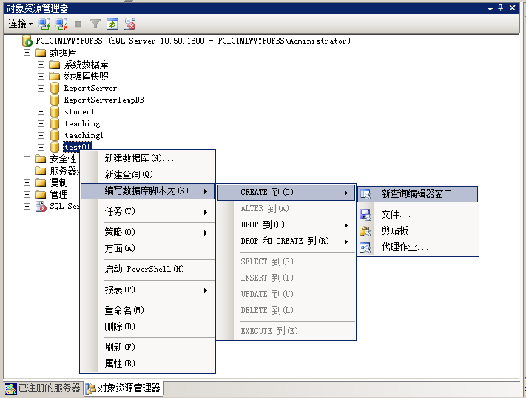
用户数据库创建与修改
3.数据库文件的脚本生成
创建对象的脚本代码
在SQL Server中，要对数据库对象执行基本操作时，通常需要编写SQL脚本。对于常见数据库对象的基本操作，SQL Server提供了快速生成操作脚本的功能。
图3-9创建脚本代码

Slide 65
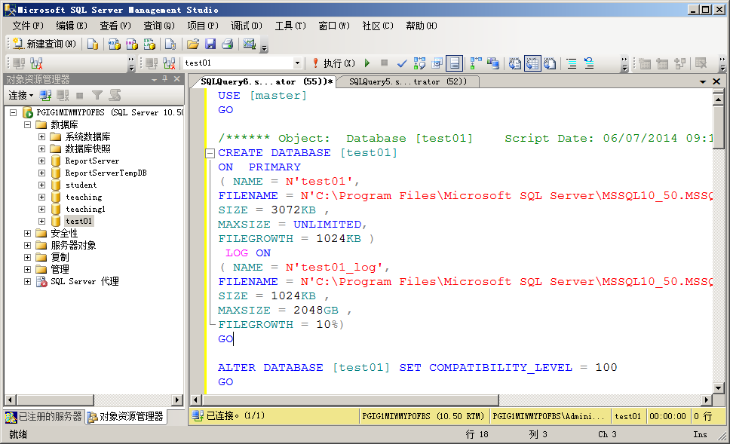
用户数据库创建与修改
3.数据库文件的脚本生成
创建对象的脚本代码
系统将打开一个新查询编辑器窗口，执行连接并显示完整CREATE DATABASE的语句。结果如图3-10所示。
图3-10 自动生成的查询脚本

Slide 66
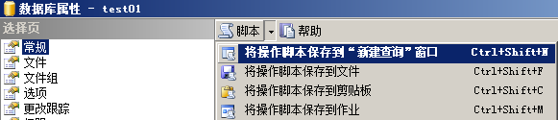
用户数据库创建与修改
3.数据库文件的脚本生成
创建对象的脚本代码
在数据库及其对象的许多对话框的操作过程中，通过单击“脚本”按钮，也可以得到当前操作的脚本，具体操作如图3-11所示。
图3-11 “脚本”按钮的使用

Slide 67
用户数据库创建与修改
3.数据库文件的脚本生成
使用模板创建脚本代码
（1）在 Management Studio 的“视图”菜单上，单击“模板资源管理器”命令。
（2）模板资源管理器中的模板是分组列出的，先展开“SQL Server 模板”| DATABASE，子目录，再双击CREATE DATABASE。
（3）在“连接到数据库引擎”对话框中，填写连接信息，再单击“连接”按钮。此时将打开一个新查询编辑器窗口，其中包含“创建数据库”模板的内容。

Slide 68
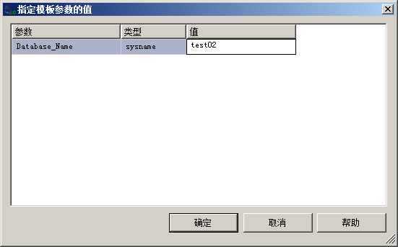
用户数据库创建与修改
3.数据库文件的脚本生成
使用模板创建脚本代码
（4）单击菜单“查询”|“指定模板参数的值”菜单命令，弹出“指定模板参数的值”对话框，如图3-12所示。
（5）在“指定模板参数的值”对话框中，“值”列包含一个Database_Name参数的建议值。在“值”参数框中，输入test02，再单击“确定”按钮。
（6）系统自动用输入的test02替代了上述参数值<Database_Name, sysname, Database_Name>
图3-12 指定模板参数的值

Slide 69
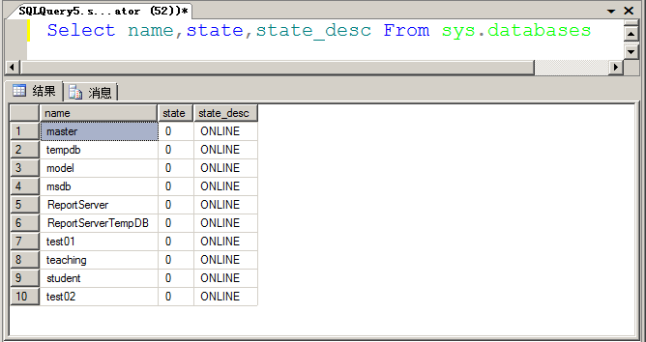
3.3 管理数据库
1.查看数据库状态信息
在实际生产过程中的数据库总是处于一个特定的状态中，若要确认数据库的当前状态，通过“数据库属性”窗口的“常规”选项卡查看数据库属性以外，还可以选择 sys.databases 目录视图中的 state_desc 列。在查询设计器窗口中输入如下代码并执行，如图3-13所示。
  Select name, state, state_desc
  From sys.databases
图3-13 数据库的状态信息
Notes:
计算机科学系

Slide 70
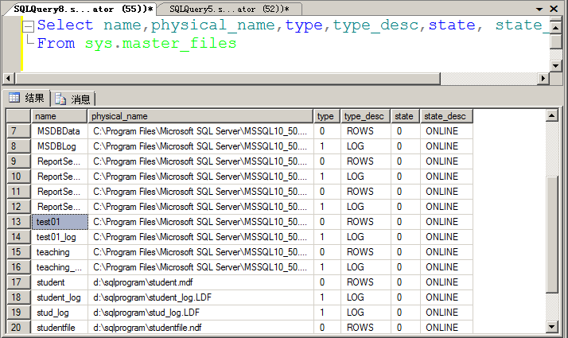
管理数据库
1.查看数据库状态信息
在 SQL Server 2008 中，数据库文件的状态独立于数据库的状态。如果数据库处于离线状态，则可以从 sys.master_files 目录视图中查看文件的状态。如图3-14所示。
  可以在查询设计器窗口中输入如下代码并执行，即可查看到相关数据文件的状态信息。
  Select name,physical_name,type,type_desc,state, state_desc
  From sys.master_files
图3-14 数据库文件的状态信息

Slide 71
管理数据库
1.查看数据库状态信息
数据库状态含义
  ONLINE表示可以对数据库进行访问。
  OFFLINE表示数据库无法使用。
  RESTORING表示正在还原主文件组的一个或多个文件，或正在离线还原一个或多个辅助文件，此时数据库不可用。
  RECOVERING表示正在恢复数据库。

Slide 72
管理数据库
1.查看数据库状态信息
数据库状态含义
  ECOVERY PENDING表示SQL Server 在恢复过程中遇到了与资源相关的错误，数据库未损坏，但是可能缺少文件，或系统资源限制可能导致无法启动数据库。此时数据库不可用。
  SUSPECT表示至少主文件组可疑或可能已损坏。
  EMERGENCY表示用户更改了数据库，并将其状态设置为 EMERGENCY。数据库处于单用户模式，可以修复或还原。

Slide 73
管理数据库
1.查看数据库状态信息
数据库文件状态含义
  ONLINE表示文件可用于所有操作。如果数据库本身处于在线状态，则主文件组中的文件始终处于在线状态。
  OFFLINE表示文件不可访问，并且可能不显示在磁盘中。文件通过显式用户操作变为离线，并在执行其他用户操作之前保持离线状态。

Slide 74
管理数据库
1.查看数据库状态信息
数据库文件状态含义
  RESTORING表示正在还原文件。
  RECOVERY PENDING表示文件恢复被推迟。
  SUSPECT表示在线还原过程中，恢复文件失败。如果文件位于主文件组，则数据库还将标记为可疑。否则，仅文件处于可疑状态，而数据库仍处于在线状态。
  DEFUNCT表示当文件不处于在线状态时被删除。

Slide 75
管理数据库
2. 数据库的属性设置
数据库更改名称：在重命名数据库之前，应该确保没有用户正在使用该数据库。
  方法一：SQL ServerManagement Studio中选中此数据库，右击鼠标，在弹出的快捷菜单中选择“重命名”
  方法二：利用ALTER DATABASE命令来实现。
  方法三：使用系统存储过程sp_renamedb更改数据库的名称。系统存储过程sp_renamedb语法如下：
EXEC sp_renamedb 'old_name', 'new_name'

Slide 76
管理数据库
2. 数据库的属性设置
数据库更改名称：
【例 3.6】将名为student数据库改名为STUDENTDB。
      ALTER DATABASE student
      MODIFY NAME=STUDENTDB
  或： EXEC sp_renamedb 'student', 'STUDENTDB'

Slide 77
管理数据库
2. 数据库的属性设置
限制用户对数据库的访问:在SQL Server 2008 的运行过程中，有时需要限制用户的访问，例如,在数据库test01的“数据库属性”对话框中选择“选项”选项卡，选择“状态”|“限制访问”下拉框，出现3个选项。
  ① Multiple： 数据库处于正常生产状态，允许多个用户同时访问数据库。
  ② Single：指定一次只能一个用户访问，其他用户的连接被中断。
  ③ Restricted：限制除db_ower（数据库所有者）、 dbcreator （数据库创建者）和sysadmin（系统管理员）以外的角色成员访问数据库，但对数据库的连接不加限制。一般在维护数据库时，将数据库设置为该状态

Slide 78
管理数据库
2. 数据库的属性设置
修改数据库的排序规则
（1）了解排序规则的含义。以Chinese_PRC_CS_AI_WS为例，该规则可以分成两部分来理解。前半部分指排序规则所支持的字符集，如Chinese_PRC_表示对简体字UNICODE的排序规则，而后半部分常见的组合的含义如下。
  ① _BIN：二进制排序。
  ② _CI(CS)：是否区分大小写，CI不区分，CS区分。
  ③ _AI(AS)：是否区分重音，AI不区分，AS区分。
  ④ _KI(KS)：是否区分假名类型，KI不区分，KS区分。
  ⑤ _WI(WS)：是否区分宽度，WI不区分，WS区分。
（2）排序规则的层次。 SQL Server 2008 的排序规则分为3个层次：服务器排序规则、数据库排序规则和表的排序规则

Slide 79
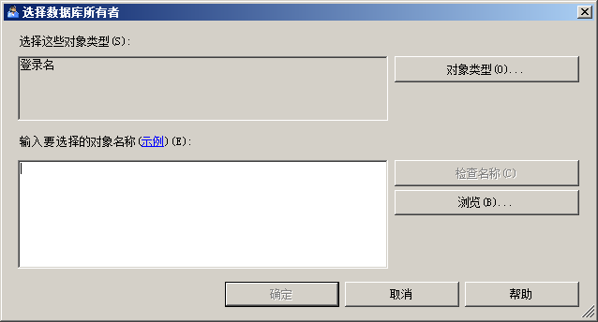
管理数据库
2. 数据库的属性设置
更改数据库所有者
（1）在数据库属性窗体中选择“文件”选项卡，然后单击“所有者”文本框后面的…按钮，则会弹出“选择数据库所有者”对话框，如图3-17所示。
图3-17 选择数据库所有者

Slide 80
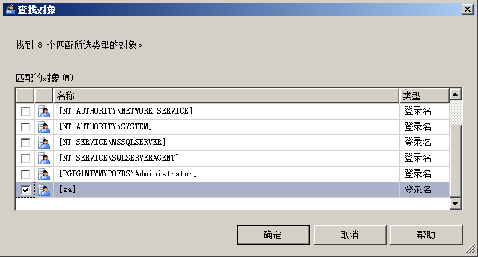
管理数据库
2. 数据库的属性设置
更改数据库所有者
（2）单击“浏览”按钮，则会弹出“查找对象”对话框，如图3-18所示。
（3）在“匹配的对象”列表框中选择数据库所有者，单击“”按钮即可实现更改数据库所有者的操作。
图3-18 查找数据库所有者对象

Slide 81
管理数据库
3. 估算数据库大小
影响数据库大小的因素
要估计数据库的大小，需要考虑如下一些因素。
① model数据库和系统表的大小，包括预测到的增长。
② 表中数据的总量，包括预测到的增长。
③ 索引的数量和大小，特别是键值的大小.
④ 影响事务日志大小的因素，更改活动的总量和频率，每一个事务的大小以及备份日志的频率。
⑤ 系统表的大小。

Slide 82
管理数据库
3. 估算数据库大小
估计表中数据的总量
  在确定分配给数据库的空间大小后，应该估计表中数据的总量，具体可以采用如下方法。
  ① 通过统计每列包含的字节数，计算1行的字节数量。对于列中定义为可变长度，可以采用取平均值的方法估算。
  ② 确定平均每一个数据页包含行的数目。即用8060除以1行的字节数，取整即可得到结果。
  ③ 表中行的近似数目除以一个数据页包含的行数，结果就是需要存储到表中的页数 。

Slide 83
管理数据库
4 收缩数据库
在SQL Server 2008中当为数据库分配的磁盘空间过大时，可以收缩数据库，以节省存储空间。数据文件和事务日志文件都可以进行收缩。数据库也可设置为按给定的时间间隔自动收缩。
设置自动收缩数据库:设置数据库的自动收缩，可以在数据库的属性中“选项”选项卡页面中设置，只要将选项中的“自动收缩”设为True即可。

Slide 84
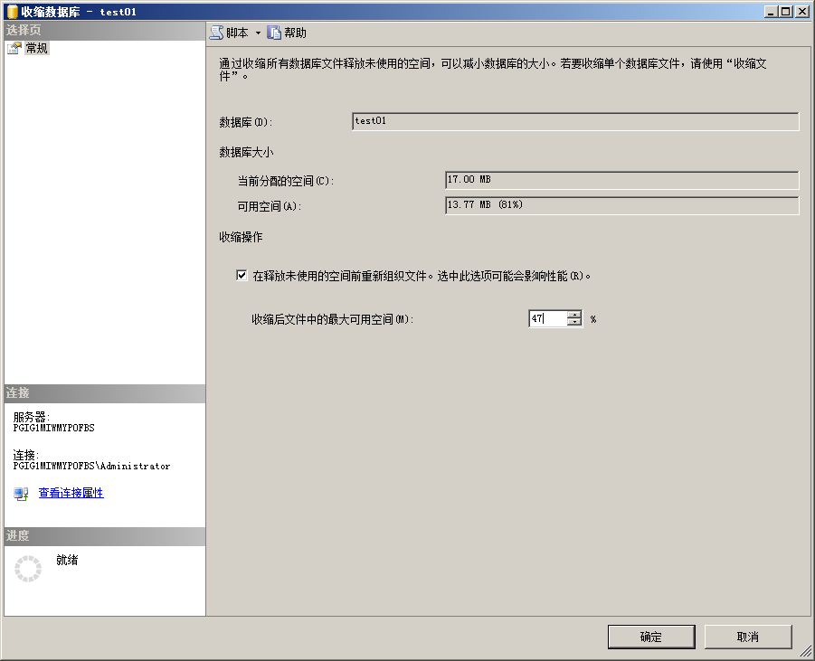
管理数据库
4 收缩数据库
手动收缩数据库
手动收缩用户数据库的步骤。
（1）在SQL Server Management Studio中，右击相应的数据库，如test01，从弹出的快捷菜单中依次选择“任务”|“收缩”|“数据库”命令。
（2）在弹出的对话框中进行设置，如图3-19所示。数据库test01的当前分配空间为17MB，设置收缩后的最大空间为45%，单击“确定”按钮，即可完成操作。系统将根据数据库的具体情况对数据库进行收缩。
图3-19 设置收缩数据库

Slide 85
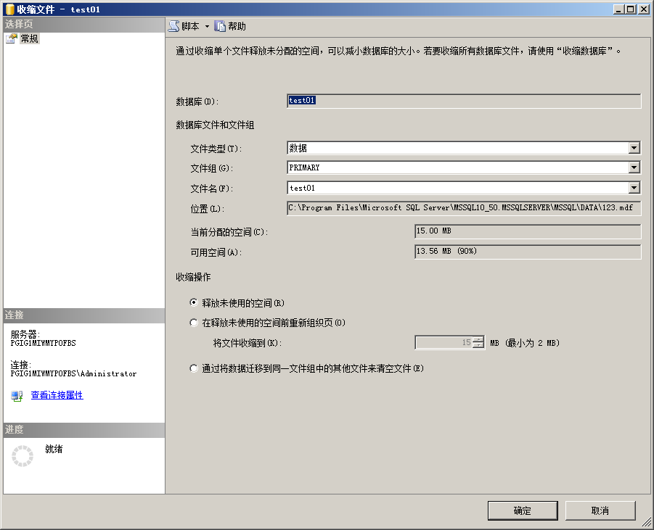
管理数据库
4 收缩数据库
手动收缩数据库文件
（1）在SQL Server Management Studio中，右击相应的数据库，如test01，从弹出的快捷菜单中选择“任务”|“收缩”|“文件”命令。
（2）在弹出的对话框中进行设置，如图3-20所示。数据库test01的数据文件当前分配空间为15MB，设置收缩数据库文件参数，单击“确定”按钮，即可完成操作。
图3-20 收缩数据库文件

Slide 86
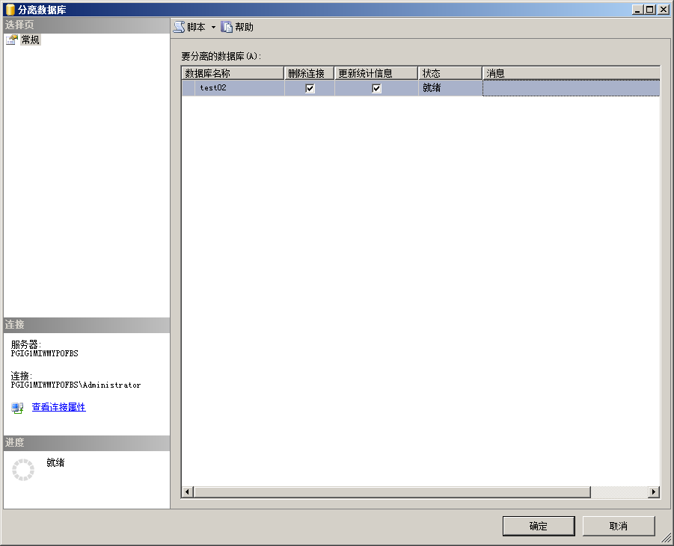
管理数据库
5.分离和附加用户数据库
分离用户数据库
（1）在SQL Server Management Studio中，右击相应的数据库，如test02，从弹出的快捷菜单中依次选择“任务”|“分离”命令。
（2）在弹出的对话框中进行设置，如图3-21所示。设置数据库test02的分离参数，单击“确定”按钮，即可完成操作。
图3-21 分离数据库

Slide 87
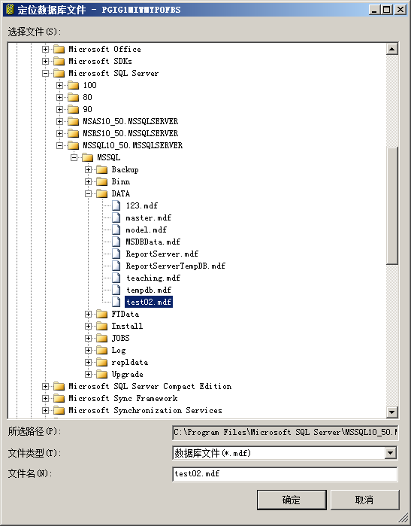
管理数据库
5.分离和附加用户数据库
附加数据库：附加数据库可以将已经分离的数据库重新附加到当前或其他SQL Server 2008的实例。
（1）在SQL Server Management Studio中，右击“对象资源管理器”中“数据库”，从弹出的快捷菜单中选择 “附加”命令。
（2）在弹出的“附加数据库”对话框中，单击“添加”按钮，在弹出的“数据库定位文件”界面中，选择要添加的数据库的主数据文件，如图3-22所示
图3-22 定位数据库

Slide 88
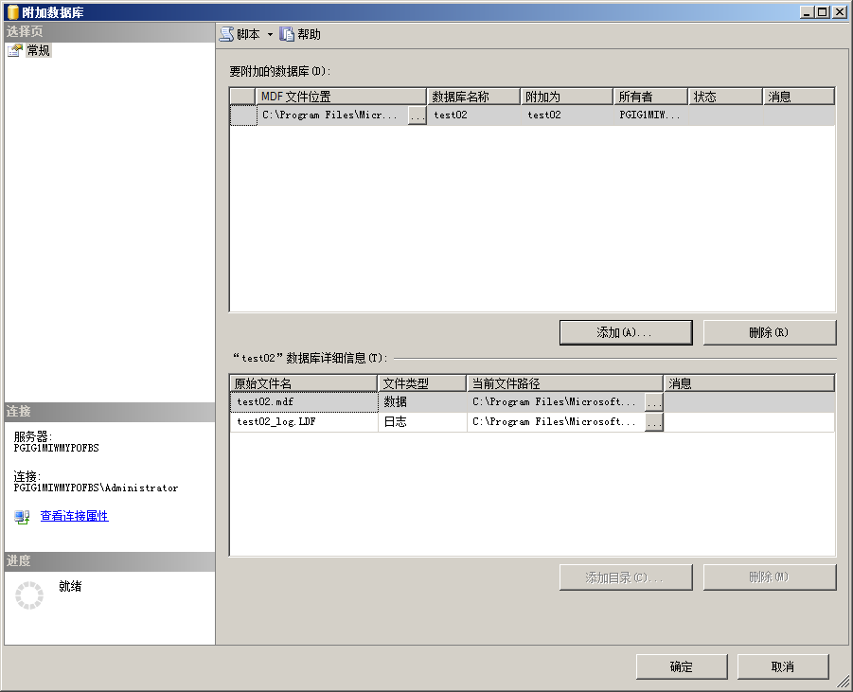
管理数据库
5.分离和附加用户数据库
附加数据库：
（3）单击“确定”按钮，返回“附加数据库”对话框。如图3-23所示。单击“确定”按钮，数据库test02就附加到当前的实例中了。
图3-23 附加数据库

Slide 89
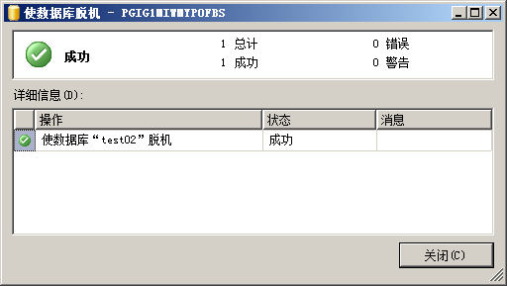
管理数据库
6.联机和脱机用户数据库
脱机用户数据库
（1）在SQL Server Management Studio中，右击相应的数据库，如test02，从弹出的快捷菜单中依次选择“任务”|“脱机”命令。弹出如图3-24所示的对话框。
（2）完成脱机过程后，单击“关闭”按钮。系统中将数据库标注为脱机数据库
图3-24 脱机数据库

Slide 90

管理数据库
6.联机和脱机用户数据库
联机用户数据库
（1）在SQL Server Management Studio中，右击已经脱机的数据库 ，从弹出的快捷菜单中依次选择“任务”|“联机”。弹出如图3-25所示的对话框。
（2）完成联机过程后，单击“关闭”按钮，系统中将数据库恢复原样。
图3-25 联机数据库
Notes:
分离就是数据库文件脱离了sqlserver，分离后的数据库文件可以进行复制，删除，剪切
离线就是这个数据库暂时不联机，就是不让访问了，数据库文件是不能复制，删除，剪切
计算机科学系

Slide 91
管理数据库
7.删除数据库
使用SQL Server Management Studio删除数据库
启动SQL Server Management Studio界面，在对象资源管理器中，展开树形目录，定位到要删除的数据库，右击该数据库，再选择“删除”命令即可。
    注意：删除数据库一定要慎重，因为删除后，与此数据库关联的数据库文件和事务日志文件都会被删除，存储在系统数据库中的关于该数据库的所有信息也会被删除。

Slide 92
管理数据库
7.删除数据库
使用Transact-SQL语句删除数据库
DROP DATABASE database_name [, ...n]
注意：
如果删除某个正在使用的用户数据库，系统会提示“无法对该数据库进行删除”。
【例3.7】删除已创建的数据库student。
程序代码如下：
DROP DATABASE student
GO

Slide 93
3.4 文件组的创建
文件组是指将数据库相关的一组磁盘文件组成的集合。SQL Server 2008在创建数据库时会自动创建一个的主文件组，用户也可根据自己的需要自定义一个文件组。
文件组的类型
（1）主文件组： 主文件组包含主数据文件和任何没有明确分配给其他文件组的其他文件。系统表的所有页均分配在主文件组中。
（2）用户定义文件组：在CREATE DATABASE或ALTER DATABASE中使用FILEGROUP关键字

Slide 94
文件组的创建
创建文件组的必要性
（1）对于大型数据库，可把特定的对象或文件分配到不同磁盘上，将数据库文件组织成用户文件组。
（2）文件组可以帮助数据库管理人员执行相应的数据布局，以及某些管理任务。
（3）利用文件组，可以在特定的文件中定位特定的对象，以提高磁盘驱动器的效率，减少磁盘驱动器的争用。
（4）通过创建用户文件组，可以将数据文件集合起来，以便于管理、数据分配和放置。

Slide 95
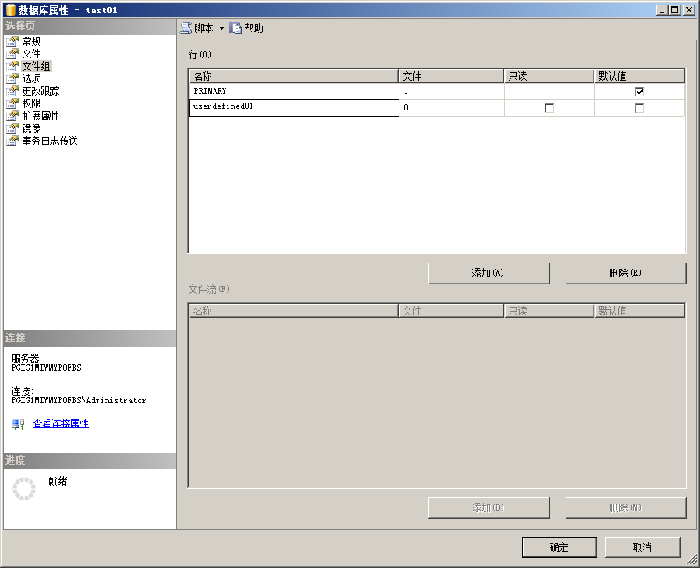
文件组的创建
创建用户文件组
（1）在SQL Server Management Studio中创建用户文件组。例如，为数据库test01添加了一个名为userdefined01的文件组。
图3-27 添加一个名为userdefined01的文件组

Slide 96
文件组的创建
创建用户文件组
（2）使用相应的Transact-SQL命令。
  USE test01
  GO
  ALTER DATABASE test01
  ADD FILEGROUP userdefined02
  GO

Slide 97
文件组的创建
创建用户文件组
（2）使用相应的Transact-SQL命令。
【P48例 3.5】 给student数据库添加文件组studentfgrp，
再添加数据文件studentfile.ndf到文件组studentfgrp中。
ALTER DATABASE student
ADD FILEGROUP studentfgrp
GO
ALTER DATABASE student
ADD FILE
( NAME ='studentfile',
FILENAME = 'F:\sqlprogram\studentfile.ndf ' )
TO FILEGROUP studentfgrp
GO

Slide 98
文件组的创建
设置默认文件组
设置默认文件组有两种方法：
（1）在SQL Server Management Studio界面中，参考图3-27，在“默认值”下的复选框中可以指定默认文件组，然后单击“确定”按钮即可
Notes:
计算机科学系

Slide 99
文件组的创建
设置默认文件组
（2）使用ALTER DATABASE 语句更改默认文件组
  USE test01
  GO
  ALTER DATABASE test01
  MODIFY FILEGROUP userdefined02 DEFAULT
  GO
Notes:
计算机科学系

Slide 100
文件组的创建
设置默认文件组
（2）使用ALTER DATABASE 语句更改默认文件组
【例3.8】文件和文件组示例。
在SQL Server 2008实例上创建了一个数据库testDB，
该数据库包括一个主数据文件、一个用户定义
文件组和一个日志文件。主数据文件在主文件
组中，而用户定义文件组包含两个次要数据文件。
ALTER DATABASE 语句将用户定义文件组指定
为默认文件组。
Notes:
计算机科学系

Slide 101
3.5 数据库快照和数据分区管理
1.数据库快照(Snapshot)
数据库快照是Microsoft SQL Server 2008 中的新增功能，是源数据库的只读、静态视图。多个快照可以位于一个源数据库中，并且可以作为数据库始终驻留在同一服务器实例上。
数据库快照的工作方式:数据库快照为数据库用户提供了一种保存某一历史时刻的数据库中数据的机制。例如，在某一天的12：00对数据库test01创建快照，该数据库用户就可以在以后的任何时间访问那一刻test01数据库中的数据。

Slide 102
数据库快照和数据分区管理
1.数据库快照(Snapshot)
数据库快照的工作方式:要访问快照数据，系统将以如下原则进行读取数据。
①数据未变化，查询源数据库的信息。
②数据发生变化，则查询存储在中数据库快照的信息。
每个数据库快照在事务上与源数据库一致。在被数据库所有者显式删除之前，快照始终存在。

Slide 103
数据库快照和数据分区管理
1.数据库快照(Snapshot)
数据库快照的用途
  ① 维护历史数据以生成报表。
  ② 可以避免由于用户失误造成的数据损失。
  ③ 可以避免由于管理失误造成的数据损失。
  ④ 利用快照中的信息，手动重新创建删除的表或其他丢失的数据。

Slide 104
数据库快照和数据分区管理
1.数据库快照(Snapshot)
创建数据库快照
任何能创建数据库的用户都可以创建数据库快照。Transact-SQL语句是创建数据库快照的唯一方式。Transact-SQL语法格式如下。
CREATE DATABASE database_snapshot_name
ON
(
NAME = logical_file_name,
FILENAME = 'os_file_name'
) [ ,...n ]
AS SNAPSHOT OF source_database_name
[;]

Slide 105
数据库快照和数据分区管理
1.数据库快照(Snapshot)
删除数据库快照
具有 DROP DATABASE 权限的任何数据库用户都可以通过删除操作来删除数据库快照。删除数据库快照的方法与删除数据库相同。
（1） 在 SQL Server Management Studio 中查看数据库快照，然后右击，在弹出的快捷菜单中选择“删除”命令即可。
（2）使用 DROP DATABASE 语句。
USE master
GO
DROP DATABASE test01snapshot
GO

Slide 106
数据库快照和数据分区管理
2. 数据分区管理
数据分区，即将一个原本的大数据表拆分成较小的多个数据表，由于需要查询的数据局限于空间的局部性，即查询的行往往位于同一分区中。
通过分区可以将在大量数据集中进行查询的操作转换为在小部分数据中进行查询的操作，从而获得更快更高的查询效率。除此之外，将数据分区也有利于数据库的维护操作。

Slide 107
数据库快照和数据分区管理
2. 数据分区管理
如果将原有的大数据表拆分成多个小数据表，则通常被称为水平分区。水平分区的特点是每个分区中包含的列数是一样，但是其每个分区表中的行数被减少了。
而与之对应地，还存在着一种被称为垂直分区的方案，即将一个数据表中的列划分到多个结构较为简单的数据表中。

Slide 108
数据库快照和数据分区管理
2. 数据分区管理
在SQL Server 2008中创建分区表的参考步骤
（1）创建分区函数以指定如何分区，以及分区所涉及的数据表。
（2）创建分区方案以指定分区函数的分区在文件组上的位置。
（3）创建使用分区方案的表。

Slide 109
小结
本章的学习过程中，应该重点掌握下面几个知识点
（1）数据库的基本概念：数据库对象、数据库文件、文件组、数据库所有者等。
（2）数据库的基本操作：创建、修改、管理、删除和添加文件等。
（3）数据库的存储方式：数据文件和日志文件的存储
（4）查看操作数据库文件的脚本。
（5）文件组的创建与管理。

